Slide 1

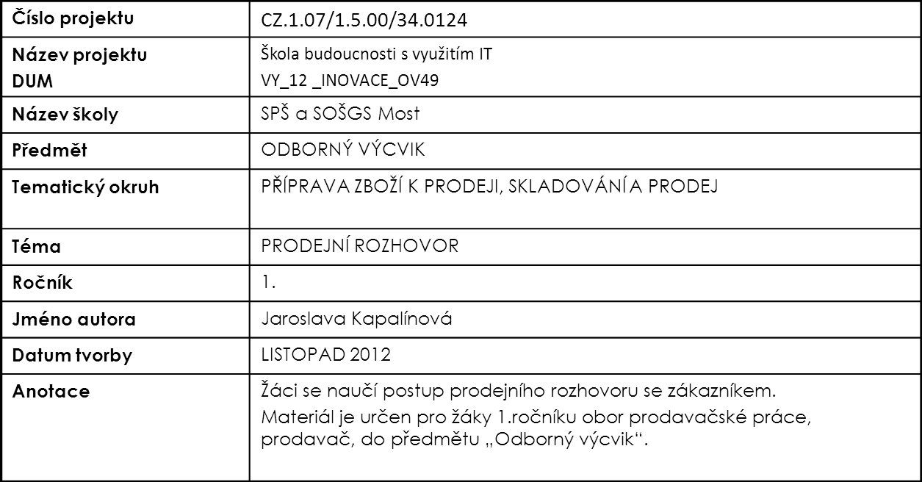

Střední průmyslová škola a Střední odborná škola gastronomie a služeb, Most, příspěvková organizaceol a Střední odborná škola gastronomie a služeb, Most, příspěvková organizace
DIGITÁLNÍ UČEBNÍ MATERIÁL

Slide 2

PRODEJNÍ
ROZHOVOR
PULTOVÁ PRODEJNA

Slide 3
PŘIVÍTÁNÍ ZÁKAZNÍKA
DOBRÉ RÁNO PANE(Í)
DOBRÉ POLEDNE PANE(Í)
DOBRÝ DEN PANE(Í)…..
DOBRÉ ODPOLEDNE PANE(Í)

Slide 4

ZJIŠTĚNÍ PŘÁNÍ ZÁKAZNÍKA
PŘEJETE SI, PROSÍM
JAKÉ MÁTE PŘÁNÍ, PROSÍM
ČÍM MOHU POSLOUŽIT, PROSÍM

Slide 5

PŘEDLOŽENÍ A PŘEDVEDENÍ ZBOŽÍ
PŘEDLOŽÍME NĚKOLIK UKÁZEK POŽADOVANÉHO ZBOŽÍ, ABY SI ZÁKAZNÍK VYBRAL (prodej konfekce, látek..)
PO VÝBĚRU NECHÁME VYBRANÉ ZBOŽÍ NA PULTĚ, OSTATNÍ ULOŽÍME ZPĚT
ZDE UPLATNÍME NABÍDKU NOVÝCH DRUHŮ ZBOŽÍ

Slide 6
OSOBNÍ NABÍDKA
NAVAZUJE NA KOUPI ZBOŽÍ ZÁKAZNÍKA:
DOPLŇKOVÁ NABÍDKA – DOPLNÍ NÁKUP VHODNÝM ZBOŽÍ – například: chléb, pečivo – doplní máslem, uzeninou…
NÁHRADNÍ NABÍDKA - NAHRADÍM ZBOŽÍ, KTERÉ NENÍ V PRODEJNĚ ZBOŽÍM S PODOBNÝMI VLASTNOSTMI – například: nemáme chléb konzumní – nahradíme chlebem kmínovým….

Slide 7
ÚČTOVÁNÍ
ZAKOUPENÉ ZBOŽÍ ÚČTUJEME PŘED ZÁKAZNÍKEM NAHLAS ŘÍKÁME CENY ZBOŽÍ
DOKLADEM MŮŽE BÝT ÚČTENKA, PARAGON, POKLADNÍ DOKLAD (STVRZENKA)

Slide 8

INKASO
ZBOŽÍ MŮŽE BÝT PLACENO V HOTOVOSTI, PLATEBNÍ KARTOU, POUKÁZKOU, STRAVENKAMI (POTRAVINY), NA FAKTURU

Slide 9
BALENÍ A VÝDEJ ZBOŽÍ
ÚHLEDNĚ
NESMÍ DOJÍT K ZÁMĚNĚ NEBO POŠKOZENÍ
BALICÍ PAPÍR PŘIPRAVÍME PŘED PRODEJEM
POKUD ZA BALICÍ PAPÍR MÁ ZÁKAZNÍK ZAPLATIT, MUSÍME JEJ DOPŘEDU UPOZORNIT
PO ZABALENÍ PŘEDÁME ZBOŽÍ ZÁKAZNÍKOVI

Slide 10
ROZLOUČENÍ
NASHLEDANOU, PŘEJI KRÁSNÝ DEN A PŘIJDŤE ZAS.
NASHLEDANOU, BUDEME SE TĚŠIT NA VAŠI NÁVŠTĚVU.

Slide 11
OPAKOVÁNÍ:
Jakými frázemi přivítáme zákazníka?
Uveďte příklady doplňkové nabídky.
Uveďte příklady náhradních druhů nabídky.
Jak může být placeno zboží v obchodě.
Jakými frázemi se rozloučíme se zákazníkem?

Slide 12
ZDROJE
Františka Kaplová, OBCHODNÍ PROVOZ pro střední odborná učiliště, obor prodavač, nakladatelství Olomouc, s.r.o., 2001, ISBN80-7182-131-4
http://officeimg.vo.msecnd.net/en-us/images/MH900301168.jpg
http://officeimg.vo.msecnd.net/en-us/images/MH900352680.jpg
http://officeimg.vo.msecnd.net/en-us/images/MH900329601.jpg
http://officeimg.vo.msecnd.net/en-us/images/MH900280262.jpg
http://officeimg.vo.msecnd.net/en-us/images/MH900303481.gif
Autorem materiálu a jeho částí , není-li uvedeno jinak, je Jaro
v
Autorem materiálu a jeho částí , není-li uvedeno jinak, je Jaroslava Kapalín

Slide 13
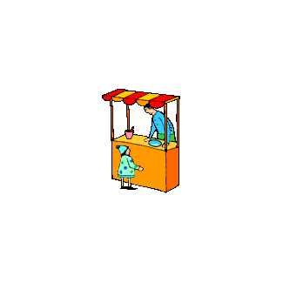
Autorem materiálu a jeho části, není-li uvedeno jinak je Jaroslava Kapalínová
KONEC

